Slide 1

Anti-infectieux en soins primaires : infections broncho- pulmonaires, ORL, et grippe saisonniere
DIU « Des connaissances à la pratique quotidienne en Médecine Générale »
2O Novembre 2025
Dr S Alfandari
Référent ATB et EMA CH
salfandari@ch-tourcoing.fr
www.gilar.org

Slide 2
Liens d’intérêts des 5 dernières années
Gilead:
  2023: 1 inscription congrès (Lille) pour communication (non rémunérée)

Slide 3
Les principales situations cliniques
Rhinopharyngites aigües
Otite moyenne purulente
  Enfant
  Adulte
Sinusites aigües
Angines
Bronchites aigües
Surinfections de BPCO
Pneumonies aigües communautaires
Pneumonies d’inhalation

Slide 4
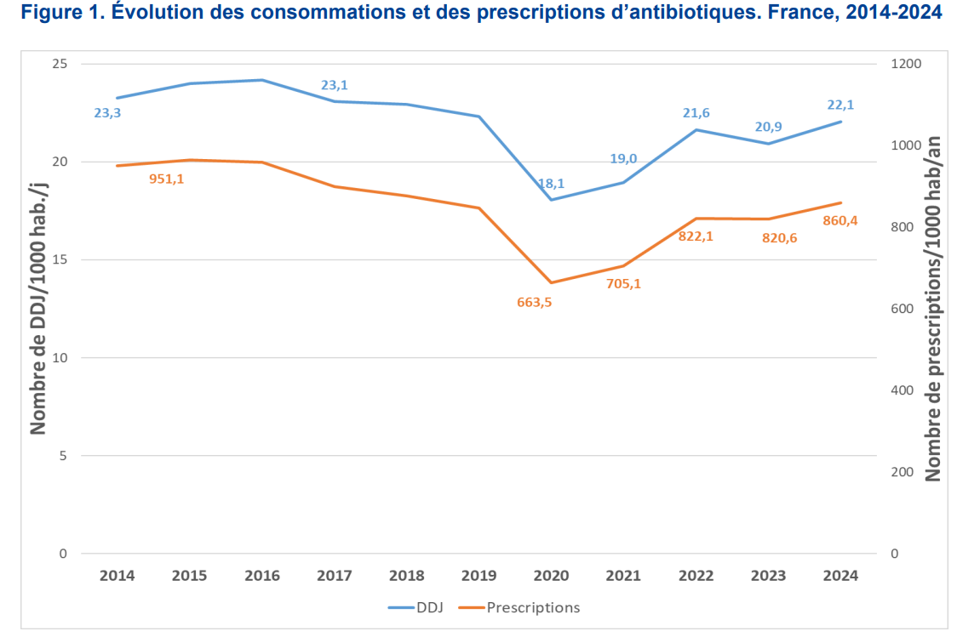
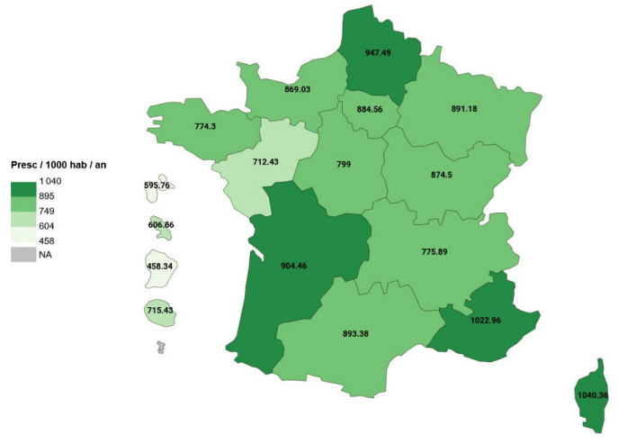
Le contexte: une reprise de la consommation antibiotique

Slide 5
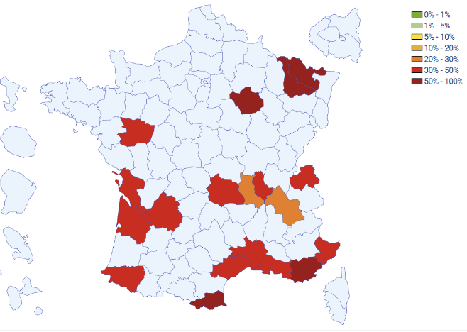
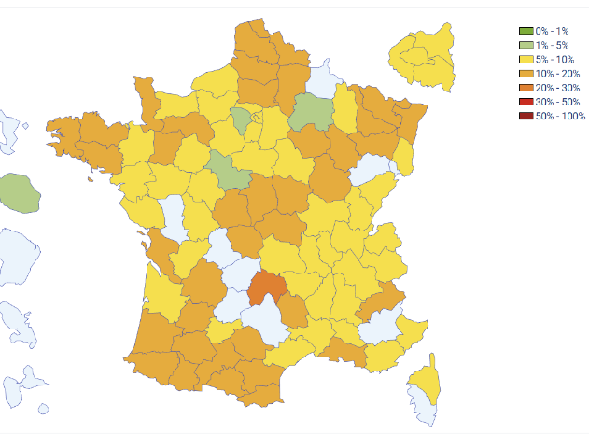
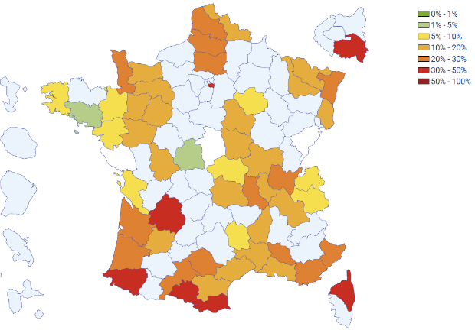
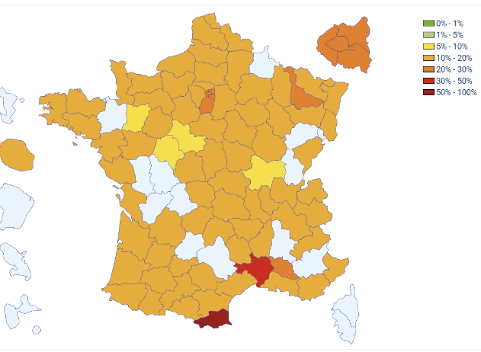
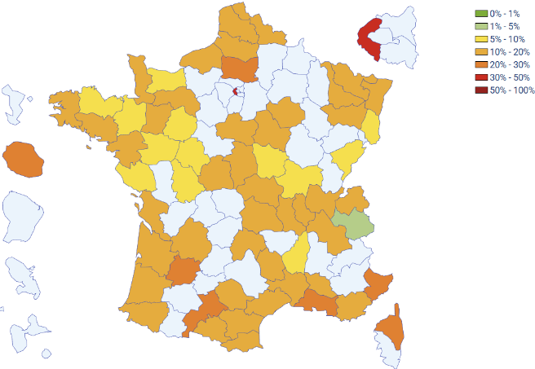
Résistance ville 2024 EHPAD
SARM
Klebsielle cefixime R
Coli oflo-R

Slide 6
M B consulte pour « sinusite »
  Il présente depuis 24 heures :
    Maux de tête
    Sensation fébrile
    Obstruction nasale
  Il signale un rhume débutant il y a 3 jours
  La température est à 37,8° C
  Il existe une rhinorrhée purulente bilatérale
  Il réclame un antibiotique
Notes:
6

Slide 7
Vous lui proposez:
Un traitement symptomatique de rhume banal qui traîne
Une ordonnance de « non prescription » antibiotique
Une antibiothérapie préventive devant le risque d’évolution vers une sinusite
Une antibiothérapie pour sinusite devant l’évolution sur 3 jours
Un scanner des sinus
Notes:
7

Slide 8
Vous lui proposez:
Un traitement symptomatique de rhume banal qui traîne
Une ordonnance de « non prescription » antibiotique
Une antibiothérapie préventive devant le risque d’évolution vers une sinusite
Une antibiothérapie pour sinusite devant l’évolution sur 3 jours
Un scanner des sinus
Notes:
8

Slide 9
Quelle prise en charge ?
Sinusites maxillaires
  Beaucoup de causes virales
  Beaucoup de guérison spontanée
  Peu de complications
    Pas d’ATB en 1ère intention si pas au moins 2 critères majeurs
    Traitement symptomatique et ATB si échec
Autres localisations
  Plus de risque de complication
  Intérêt de traiter d’emblée par antibiotiques

Slide 10
Vous revoyez M B 4 jours plus tard
Traitement suivi
  Paracétamol
  Décongestionnant nasal en pulvérisations
Il présente
  Un écoulement purulent nasal à gauche important
  Des douleurs sous orbitaires gauche pulsatiles
  Fièvre 38,8°C le matin
Il décrit un antécédent d’éruption dans l’enfance qui serait lié à la prise de pénicilline
Notes:
10

Slide 11
Vous lui proposez:
  Céfuroxime axétil
  Pristinamycine
  Lévofloxacine
  Azithromycine
  Doxycycline
Notes:
11

Slide 12
Vous lui proposez:
  Céfuroxime axétil
    1er choix si pas d’allergie céphalosporines
  Pristinamycine
  1er choix si allergie pénicillines ET céphalosporines
  Lévofloxacine
    Pas recommandé pour les sinusites maxillaires
  Azithromycine
  Pas recommandé pour les sinusites
  Doxycycline
    Pas recommandé pour les infections ORL
Notes:
12

Slide 13


Antibiothérapie des sinusites maxillaires
Adulte
1er choix: Amoxicilline: 1g 3x/j - 7 jours
  Active sur PSDP et sur > 80% des H. influenzae
Si échec, ou unilatérale avec infection dentaire même coté supérieure
  Amox/clav: 1g 3x/j - 7 jours
Si allergie pénicillines mais pas céphalosporines
  Cefuroxime axetil 250mg 2x/j - 5 jours ou
  Cefpodoxime proxetil 200mg 2x/j - 5 jours
Si CI pénicillines ET céphalosporines
  Pristinamycine : 1g 2x/j - 4 jours.
Notes:
13

Slide 14
ATB des autres sinusites aiguës
1er choix: Amox/clav: 1g 3x/j - 7 jours
  Actif sur PSDP, SAMS, et sur > 90% des H. influenzae
Si allergie pénicillines mais pas céphalosporines
  Cefuroxime axetil 250mg 2x/j - 5 jours ou
  Cefpodoxime proxetil 200mg 2x/j - 5 jours
Si CI pénicillines ET céphalosporines
  Lévofloxacine 500mg 1x/j - 5 jours ou
  Moxifloxacine : 400 mg 1x/j - 5 jours
Notes:
14

Slide 15
Angines: l’élargissement des TROD
On est passé de
  Ordonnance conditionnelle
  Réalisé par le pharmacien
  Dispensation antibiotique si positif
À
  Délivrance antibiotique sans ordonnance médicale
  Par pharmaciens d'officine
  Si angine bactérienne à SGA confirmée par TROD

Slide 16

Antibiothérapie
Juillet 2024
1er choix: Amoxicilline 6 jours
  Adulte : 1g 2x/j - Enfant > 3 ans: 50mg/kg/j
Si allergie pénicillines mais pas céphalosporines
  Cefpodoxime proxetil 5 jours
    Adulte 100mg 2x/j - Enfant > 3 ans: 8 mg/kg/j
    Cefuroxime axetil 250mg 2x/j - 4 jours, uniquement chez l’adulte
Si CI pénicillines ET céphalosporines
  Clarithromycine: 5 jours.
    Adulte 500mg 2x/j - Enfant > 3 ans: 15 mg/kg/j
Notes:
16

Slide 17
Controverse angines à SGA
Faut il continuer à traiter ?

Slide 18
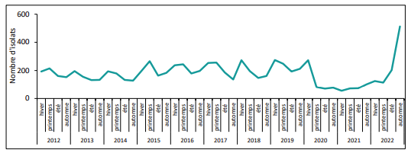
ATB et angines à strepto A
ESCMID, CMI 2012
https://ssi.guidelines.ch/
https://organesdeconcertation.sante.belgique.be
www.nice.org.uk
Rapports CNR streptocoque
Spinks et al, Cochrane DSR 2021,
Schwartz et al PIDJ 2015
Prévention complications
  Risque faible de phlegmon ~1% sans ATB
  Mais ↘ des peu graves: OMA OR = 0.21, IC95% = 0.11 à 0.40
Prévention du RAA mais risque faible < 1/100000 en métropole
Accélérer la guérison
  Effet modeste (16h sur 7j) mais intéressant pour douleurs de l’enfant
Réduire la contagiosité: 91% éradication pharyngée à J1
Plus de reco de TT dans les pays proches hors patients à risque de forme grave (Belgique, suisse, UK, ESCMID)
Recrudescence infection invasives à SGA depuis le COVID
  Augmentation fréquence porte d'entrée ORL pour ces IISGA

Slide 19



Exacerbations aiguës de BPCO
Difficile d’être «à jour»: 7 recos en 23 ans = ~ 1/3 ans
  1991-1995-2005-2010-2017-2021
Dernière itération: juillet 2024
  Purulence isolée des expectorations: pas d’ATB initiale
    Réévaluer à 48-72h
  Indications d’emblée limitées:
    ATB d’emblée si BPCO très sévère: VEMS < 30% (= dyspnée au moindre effort ou dyspnée de repos) et expectoration importante et purulente

Slide 20
Exacerbations aiguës de BPCO: ATB
Pas de facteur de risque d’échec ou complication
  Amoxicilline : 5J
  Allergie documentée aux péni : pristinamycine : 4J
  Si rupture de stock : Macrolide ou Doxycycline : 5J
Facteur de risque d’échec ou complication
  Amoxicilline/clavulanate: 5J
  Allergie documentée aux péni : Cotrimoxazole ou Ceftriaxone 5J
  Si rupture de stock : macrolide ou doxycycline 5J
  Dernier recours si aucun autre traitement possible: lévofloxacine 500 mg PO 5J
Si Pseudomonas aeruginosa :
  Pas de quinolone même S sans avis spécialisé

Slide 21
Les PAC

Slide 22
Vignette 1
Vous voyez un patient de 72 ans sans antécédents majeurs.
Il consulte pour une douleur médio thoracique droite, avec fièvre à 39°, toux, expectoration purulente. A l’examen, il a un foyer de crépitants à droite.
Quel examen proposez vous pour confirmer le diagnostic de pneumonie ?
  Radio thoracique
  Scanner thoracique
  Echographie pleuro pulmonaire (vous êtes formé)

Slide 23
Vignette 1
Vous voyez un patient de 72 ans sans antécédents majeurs.
Il consulte pour une douleur médio thoracique droite, avec fièvre à 39°, toux, expectoration purulente. A l’examen, il a un foyer de crépitants à droite.
Quel examen proposez vous pour confirmer le diagnostic de pneumonie ?
  Radio thoracique (on a bien conscience que c’est très compliqué en ville)
  Scanner thoracique
  Echographie pleuro pulmonaire (vous êtes formé)

Slide 24
Vignette 2
L’imagerie montre une condensation en base droite.
Quel bilan biologique proposez vous ?
NFS
CRP
PCT
Antigénurie pneumocoque +/- légionelle
Aucun

Slide 25
Vignette 2
L’imagerie montre une condensation en base droite.
Quel bilan biologique proposez vous ?
NFS
CRP
PCT
Antigénurie pneumocoque +/- légionelle
Aucun

Slide 26
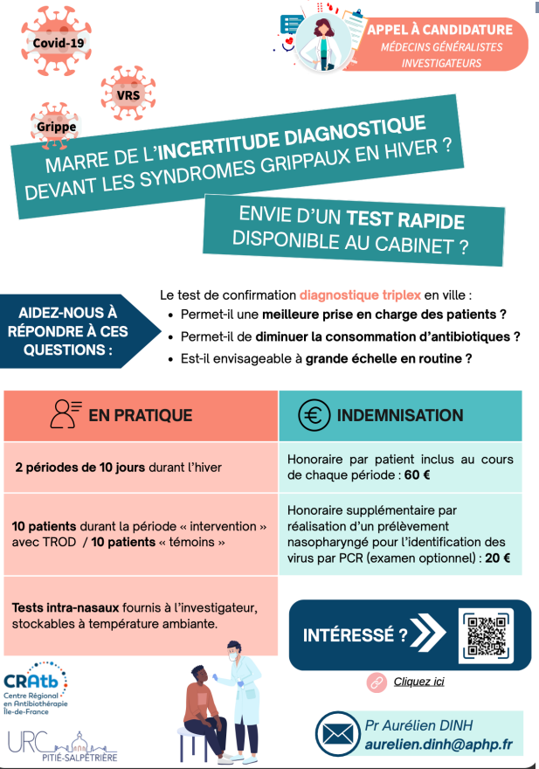
PUB (gratuite)
Recherche Médecins Généralistes investigateurs – TROD Triplex
Etude rémunérée
20 patients à inclure
  10 testés/10 non testés
Si intéressés: envoyez CV
  aurelien.dinh@aphp.fr
Besoin qualif bonnes pratiques cliniques « BPC »
  Mini formation en ligne + examen en ligne
  Gratuit
  Rapide (<1h l’ensemble)
  Valable 3 ans

Slide 27
Vignette 3
Quel traitement proposez vous en 1ère intention ?
  Amoxicilline
  Amoxicilline + acide clavulanique
  Ceftriaxone
  Pristinamycine
  Lévofloxacine

Slide 28
Vignette 3
Quel traitement proposez vous en 1ère intention ?
  Amoxicilline
  Amoxicilline + acide clavulanique
  Ceftriaxone
  Pristinamycine
  Lévofloxacine

Slide 29
Antibiothérapie curative
Traitement le plus souvent probabiliste
  Pneumocoque : germe à prendre en compte prioritairement dans le choix thérapeutique
  Très peu de résistance à l’amoxicilline (<3%)
  Aucun bénéfice sur le pneumocoque de l’acide clavulanique

Slide 30
Quelle antibiothérapie des PAC en ambulatoire ?
 | 1er choix | Alternative
Sans comorbidité | Amoxicilline | Pristinamycine
Au moins une comorbidité | Amoxicilline-acide clavulanique | Ceftriaxone
Suspicion de co/surinfection bactérienne d'une infection virale (grippe) | Amoxicilline-acide clavulanique | Ceftriaxone ou pristinamycine
Tableau évocateur d'infection ou mise en évidence de bactérie atypique | Macrolide | Pristinamycine ou doxycycline
Réévaluation à 72h
Uniquement si allergie grave aux bêta-lactamines et pas d'autre possibilité thérapeutique: lévofloxacine
Recommandation SPILF/SPLF, MMI formation 2025

Slide 31
Vignette 4
Vous revoyez votre patient après 72h de traitement.
Il ne s’améliore pas vraiment, sans aggraver ses constantes
Que proposez vous :
  Changer pour amoxicilline + acide clavulanique
  Changer pour lévofloxacine
  Changer pour pristinamycine
  Changer pour clarithromycine
  Ajouter clarithromycine

Slide 32
Vignette 4
Vous revoyez votre patient après 72h de traitement.
Il ne s’améliore pas vraiment, sans aggraver ses constantes
Que proposez vous :
  Changer pour amoxicilline + acide clavulanique
  Changer pour lévofloxacine
  Changer pour pristinamycine
  Changer pour clarithromycine
  Ajouter clarithromycine

Slide 33
Quelle comorbidités modifient le choix de l’ATB probabiliste pour une PAC ?
Une seule suffit à modifier le choix de l'amoxicilline
  L'asthme, l’âge seul, les comorbidités autres ou mineures ne sont pas à prendre en compte.
Hospitalisation dans les 3 mois précédents
ATB dans le mois précédent (sauf nitrofurantoïne, fosfomycine orale, mécillinam)
Éthylisme chronique
Troubles de la déglutition
Maladie neurologique avec risque de fausses routes
Néoplasie active
ID: CTCD ≥ 10 mg/j, autres IS, asplénie, agranulocytose, VIH et CD4 ≤200/mm3, déf immun primitif
BPCO sévère (VEMS < 50 %) ou IRC (O2 longue durée ou VNI)
Insuffisance cardiaque congestive
Insuffisance hépatique
Insuffisance rénale chronique (DFG < 30mL/min)
Recommandation SPILF/SPLF, MMI formation 2025

Slide 34
Vignette 5
A 72h, votre patient va mieux. TA et SAO2 sont normaux, FR = 18/mn, FC = 92/mn et T° = 37,9°
Combien de temps de traitement total par amoxicilline prévoyez vous ?
  3 jours
  5 jours
  7 jours
  10 jours

Slide 35
Vignette 5
A 72h, votre patient va mieux. TA et SAO2 sont normaux, FR = 18/mn, FC = 92/mn et T° = 37,9°
Combien de temps de traitement total par amoxicilline prévoyez vous ?
  3 jours
  5 jours
  7 jours
  10 jours

Slide 36
Quelle durée de traitement antibiotique ?
Critères de stabilité clinique | Valeurs
Température | ≤ 37,8°C
Pression artérielle systolique | ≥ 90 mmHg
Fréquence cardiaque | ≤ 100 /min
Fréquence respiratoire | ≤ 24 /min
SpO₂ ou PaO₂ | ≥ 90 % en air ambiant ≥ 60 mmHg en air ambiant
Si obtention des critères de stabilité à J3: TT ATB de 3 jours au total
Si stabilité obtenue entre 3 et 5 jours de TT : TT ATB de 5 jours au total
Autres cas de PAC non compliquée : TT ATB de 7 jours au total j
Recommandation SPILF/SPLF, MMI formation 2025

Slide 37
Délais attendus d’amélioration des symptômes sous TT efficace
1 semaine: la température devrait être normalisée
4 semaines: douleur thoracique et expectoration devraient être fortement diminués
6 semaines: toux et dyspnée d’effort devraient être fortement diminués
3 mois: la plupart des symptômes auront disparu mais une asthénie peut persister
6 semaines: retour à une situation normale
NICE UK 12/2014

Slide 38
Pneumonies d’inhalation
Prolifération microbienne après inhalation
  Période d’incubation
Différent de pneumonie chimique:
  Liquide gastrique entraîne une réaction inflammatoire
  Pas d’incubation
Diagnostic =
  Signes d’infection basse +
  Nouveaux infiltrats radiologiques (plutôt TDM ou écho) +
  Tb déglutition ou inhalation ou
  Atteinte déclive avec FdR inhalation

Slide 39
Pneumonies d’inhalation
1ère intention: Amoxicilline - ac. clavulanique
Si PO ou IV impossibles: Ceftriaxone (pas de métronidazole)
Si allergie pénicilline sans CI C3G : Ceftriaxone
Si contre-indication toutes β-lactamines : Cotrimoxazole
Après une fausse route constatée :
  Pas d’antibiothérapie, surveillance clinique.
  Antibiothérapie uniquement en présence des critères Dg
Echec ATB à 72h (ou FdR P. aeruginosa): Pipéracilline-tazobactam
Durée 5J si critères de stabilité clinique, sinon 7J
Mesures de prévention secondaires
  Réévaluation TT jouant sur vigilance/déglutition/IPP
  Test déglutition, évaluation nutritionnelle

Slide 40
Grippe
Peu de co-infections initiales: pas d’ATB
Surinfection possible vers J5-J7
Traitement spécifique (oseltamivir): indications limitées (et généralement plus remboursées)
  Curatif:
    Hospitalisés pour grippe ou grippe grave (même tardif)
    Femmes enceintes eu autres personnes à risque
  Préemptif:
    exposition récente et risque très élevé de complication (immunodéprimé, cardio-respi graves)
  Préventif: principalement en EHPAD si 1 cas

Slide 41
Conclusion 1: Pour la pratique
Contexte résistance infections ORL
  Malgré la baisse, la France reste un des pays où les antibiotiques sont le plus prescrits.
Réduction de la résistance aux antibiotiques
  Pneumocoque (Prevenar® +  antibiotiques + types d'antibio)
  H. influenzae β lactamases + ( antibiotiques + types d'antibio)
  SGA et macrolides
Emergence dans la communauté de souche d'E. coli producteur de BLSE favorisée par :
  Céphalosporines
  Quinolones (adulte)

Slide 42
Conclusion 2: Pour la pratique VRS
Pas d’ATB pour:
  Rhinopharyngite, même si sécrétions nasales purulentes
  Angine à TROD- ou en l'absence d'utilisation de TROD
  Otite congestive de l'enfant
  Otite séro-muqueuse de l'enfant
Si ATB indiqué (formes non compliquées)
  1er choix = amoxicilline (2 prises/j chez l’enfant, forte poso)
    Angine: E 50 mg/kg/j – A 2g/j 6j pour tous
    OMA: E 80 mg/kg/j – A 3g/j 5j > 2ans / 10j < 2ans
    Sinusite maxillaire: E 80 mg/kg/j – A 3g/j 7j A – 10j E

Slide 43
Pour la pratique: pneumonie aiguë communautaire
Prioriser le traitement du pneumocoque par amoxicilline
Réévaluer le patient à 72h
Réduire les durées de traitement:
  5 jours (voir 3 si stabilité clinique à la réévaluation) suffisent dans la majorité des cas
Penser au scanner à M2 ou plus
  si >50ans et > 20 PA actif ou sevrage < 15 ans

